Slide 1







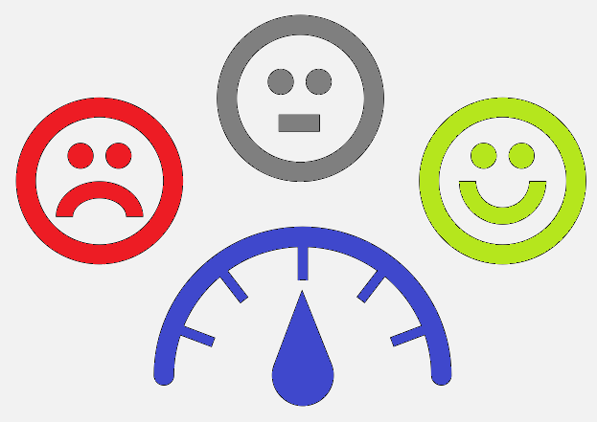

Suivi Post-Distribution – Distribution kits Wash et Kits d’Hygiène Intime
Assistance d’urgence WASH et NFI pour les populations déplacées de la RDC dans les départements des plateaux et de la cuvette
Districts de Mpouya, Gamboma, Makotipoko et Mossaka - Départements des Plateaux et de la Cuvette, République du Congo
Mars 2019
Suite à la distribution de kits WASH et de kits d’hygiène intime (KHI) réalisée du 15 au 28 mars 2019 auprès de 1908 ménages, l’équipe de Suivi-Evaluation d’ACTED a mené une enquête quantitative de satisfaction du 15 au 28 mars 2019 et de suivi du 24 au 28 mars 2019 auprès d’un échantillon aléatoire simple représentatif de 157 ménages afin de mesurer l’impact direct sur les bénéficiaires, rendre compte de leur satisfaction, et formuler des recommandations adaptées en vue des prochaines interventions. Les résultats sont résumés ici ; de plus amples informations/détails sont disponibles sur demande.
100% des répondants ont indiqué avoir participé à l’assemblée générale de sensibilisation sur le déroulement de la distribution et les critères de sélection.
5% ont déclaré une vulnérabilité physique: 2% étaient des femmes enceintes/femmes allaitantes, 2% des personnes âgées, 1% des mineurs en charge de mineurs et des handicapés physiques.
Tous les ménages présentant une vulnérabilité physique ont indiqué avoir reçu une attention particulière de la part d’ACTED pendant la distribution (passage prioritaire).
100% sont satisfaits du processus de sélection des bénéficiaires.
97% des ménages connaissaient les critères de sélection des bénéficiaires
100% indiquent avoir été informés de la tenue de la distribution 2 jours avant en moyenne.
100% ont indiqué avoir pris part aux séances de sensibilisation dispensées par ACTED.
Aucun des ménages a indiqué avoir payé des frais pour le transport de leurs articles sur le chemin de retour
Aucun bénéficiaire n’a constaté de cas de stigmatisation/ discrimination au cours de l’intervention ni été victime d’un incident de protection avant, au cours ou après la distribution.
Distance moyenne parcourue: 0,58 km
Temps d’attente moyen sur le site: 96 minutes
Tous ont affirmé que les articles distribués étaient disponibles localement, et qu’ils n’avaient pas suffisamment d’argent pour s’en en procurer sans l’aide d’ACTED.
1% des ménages (un ménage) ont affirmé avoir revendu certains articles (soutien-gorge et serviettes hygiéniques) pour pouvoir acheter de la nourriture (montant moyen de revente de 2 250 FCFA).
100% des ménages ont indiqué avoir reçu tous les articles prévus au cours de la distribution.
Les ménages auraient aimé recevoir d’autres articles aussi, essentiellement des marmites et des bidons.
Seuls respectivement 22% et 1% des ménages connaissaient à l’avance le contenu du kit WASH et du kit KHI qu’ils allaient recevoir
72% des ménages ont affirmé que les articles reçus ont répondu aux besoins de leur ménage
Qualité des articles du kit WASH
Qualité des articles du KHI
78% des ménages bénéficiaires ne connaissaient pas à l’avance le contenu des kits distribués; en effet, dû au délai imparti (temps très court pour l’organisation de la distribution), ces sensibilisations qui devaient être organisées bien en amont de la distribution n’ont été réalisées que le jour même, au moment des distributions. De ce fait, plusieurs ménages n’ont pas eu l’information à l’avance.
ACTED en RDC
Haby Sy Savané
Responsable Suivi et Evaluation
Kinshasa
haby.sy-savane@acted.org

Slide 2

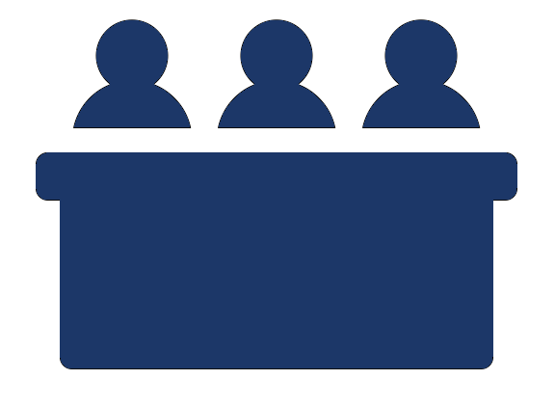
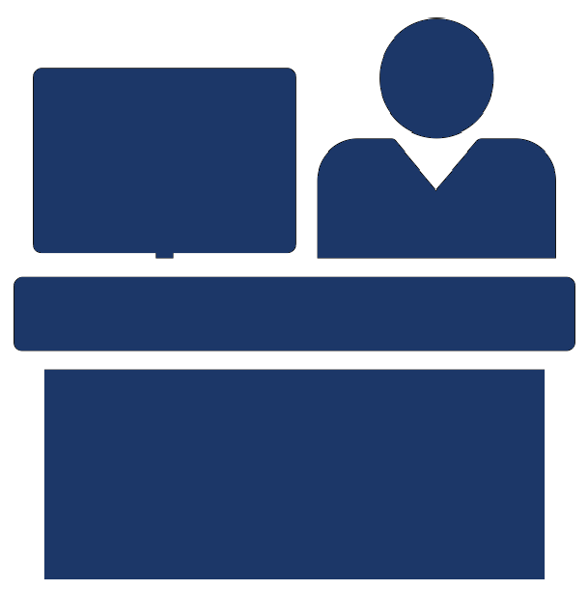

Suivi Post-Distribution – Distribution kit WASH et Kits d’Hygiène Intime
Assistance d’urgence Wash et NFI pour les populations déplacées de la RDC dans les départements des plateaux et de la cuvette
Districts de Mpouya, Gamboma, Makotipoko et Mossaka - Départements des Plateaux et de la Cuvette, République du Congo
Mars 2019
Aucun des bénéficiaires présent lors des distributions n’a été contraint de donner de l'argent à quelqu’un pour participer à la distribution.
100% ont indiqué n’avoir reçu aucune pression externe suite à leur participation à la distribution.
98% ont déclaré se sentir à l’aise pour formuler une plainte ou une suggestion sur ACTED, ses programmes et ses employés. Néanmoins, 2% des ménages bénéficiaires ont fait remarquer qu’ils ne se sentaient pas en sécurité pour déposer une plainte du fait qu’ils ne savent pas à qui s’adresser, de peur de représailles de la communauté.
99% des ménages avaient connaissance du Mécanisme de Gestion des Plaintes
Tous les répondants ont déclaré être (très) satisfaits du comportement des équipes ACTED.
A qui adressez-vous vos plaintes ou réclamations?
Autres moyens de dépôt des plaintes préférés par les ménages
Comité de gestion de plaintes local: 97%
Bureau de gestion de plainte: 98%
Recommandations
Suffisamment anticiper la préparation des interventions afin d’avoir du temps pour l’affichage et la validation des listes ainsi que pour les sensibilisations pré-distribution (notamment sur le processus de sélection des bénéficiaires, les critères utilisés, le contenu des kits distribués et leur utilisation)
Accentuer les sensibilisations sur le Mécanisme de Gestion des Plaintes (MGP) afin de permettre à l’ensemble des bénéficiaires et autres membres de la communauté hôte de mieux appréhender son fonctionnement (qui peut déposer plainte, auprès de qui, quels sont les moyens existants pour le dépôt de plaintes, etc.)
1
2
ACTED en RDC
Haby Sy Savané
Responsable Suivi et Evaluation
Kinshasa
haby.sy-savane@acted.org

